Slide 1


Модуль 5 . Лідерство

Slide 2
Особистість це?

Slide 3
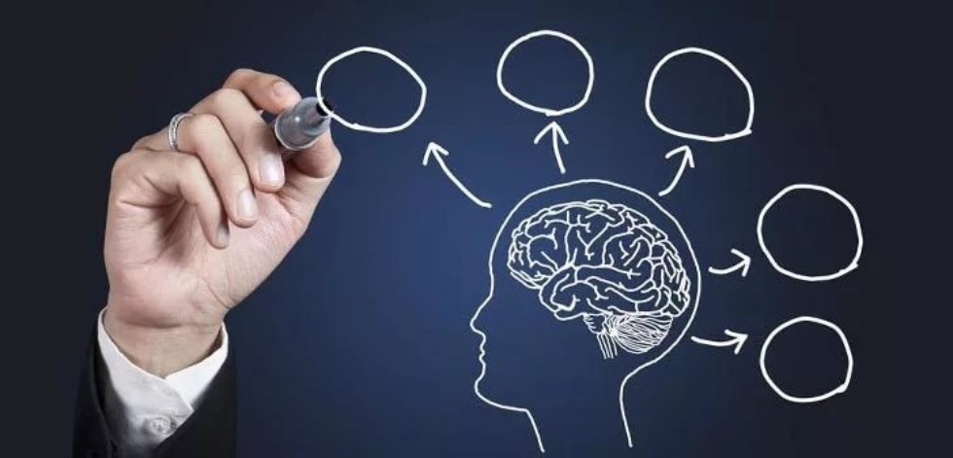
Особистість це?

Slide 4
Ставлення до світу і до себе
Звички
Цінності
Знання і вміння
Досвід

Slide 5
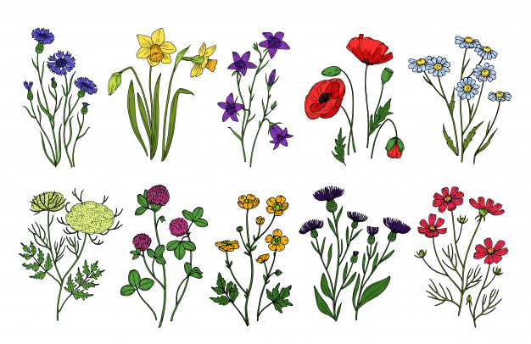
Індивідуальність
Notes:
Це вже унікальний набір всього цього у кожної людини.

Slide 6
Самооцінка це?
Для чого вона потрібна?

Slide 7
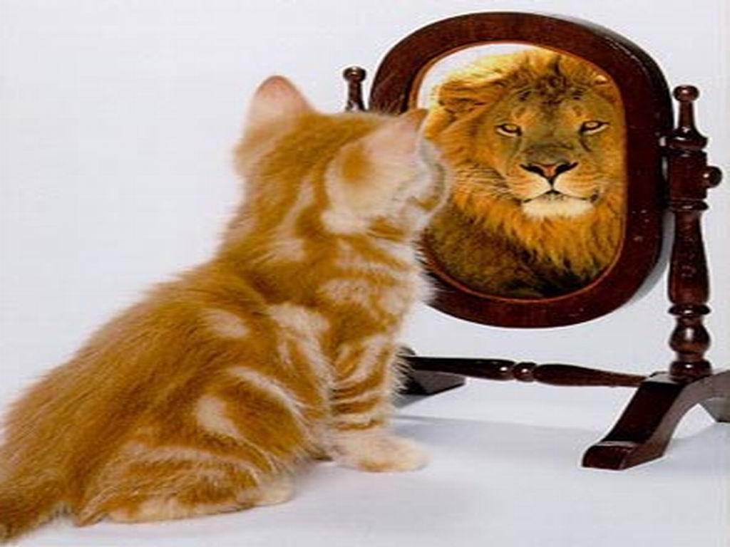
Самооцінка це?
оцінка себе, своїх якостей, почуттів, особливостей, переваг та зон для розвитку.

Slide 8
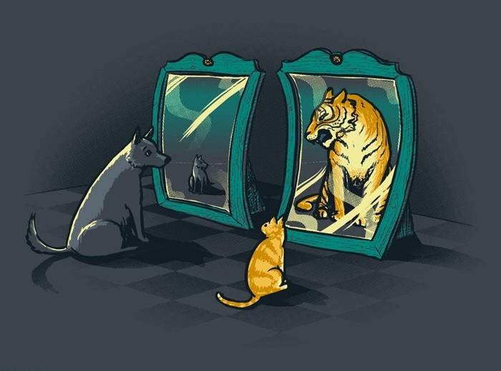
Для чого потрібно себе оцінювати і що потрібно щоб себе оцінити?

Slide 9
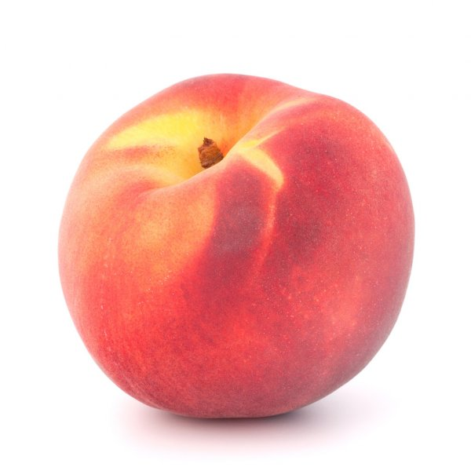
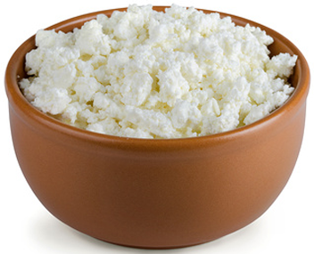
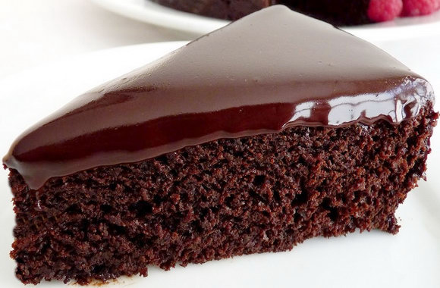
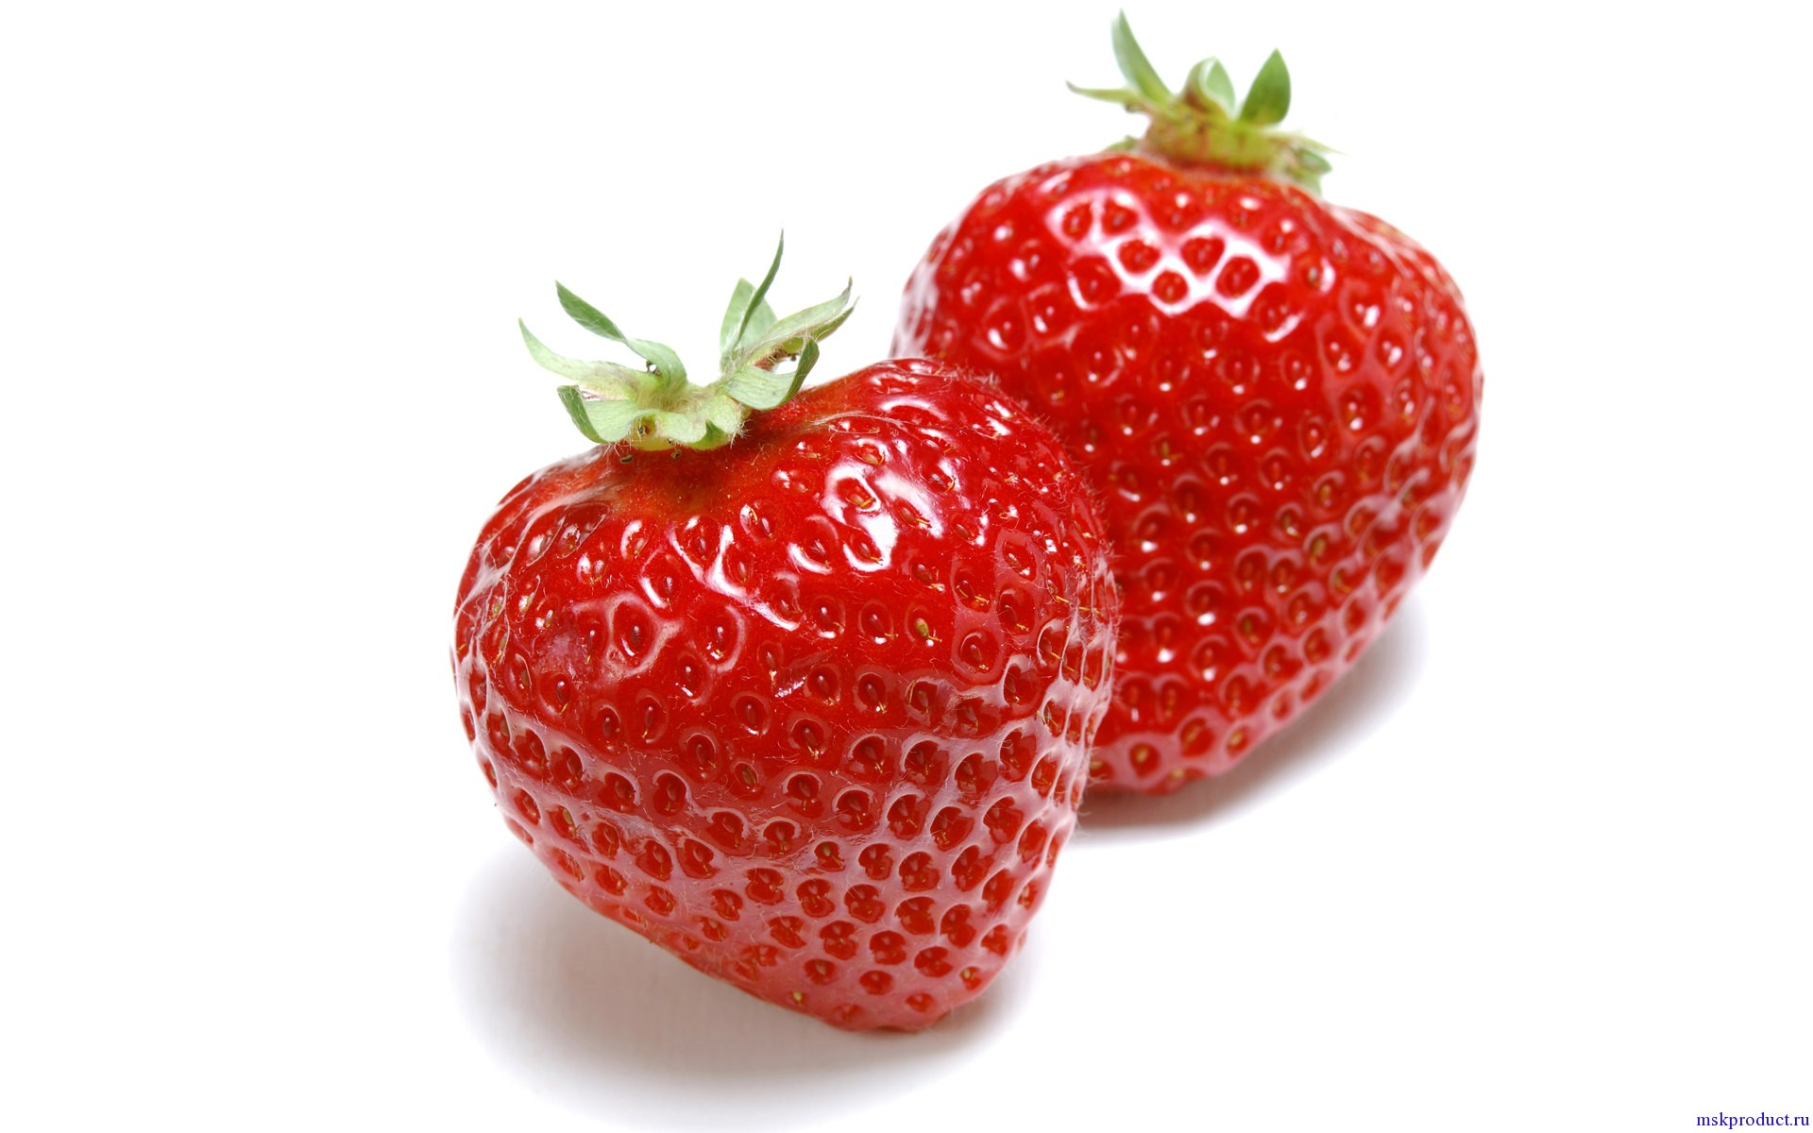
Ми всі різні і якщо комусь ми не прийшлись до смаку, це не означає що ми погані;)

Slide 10
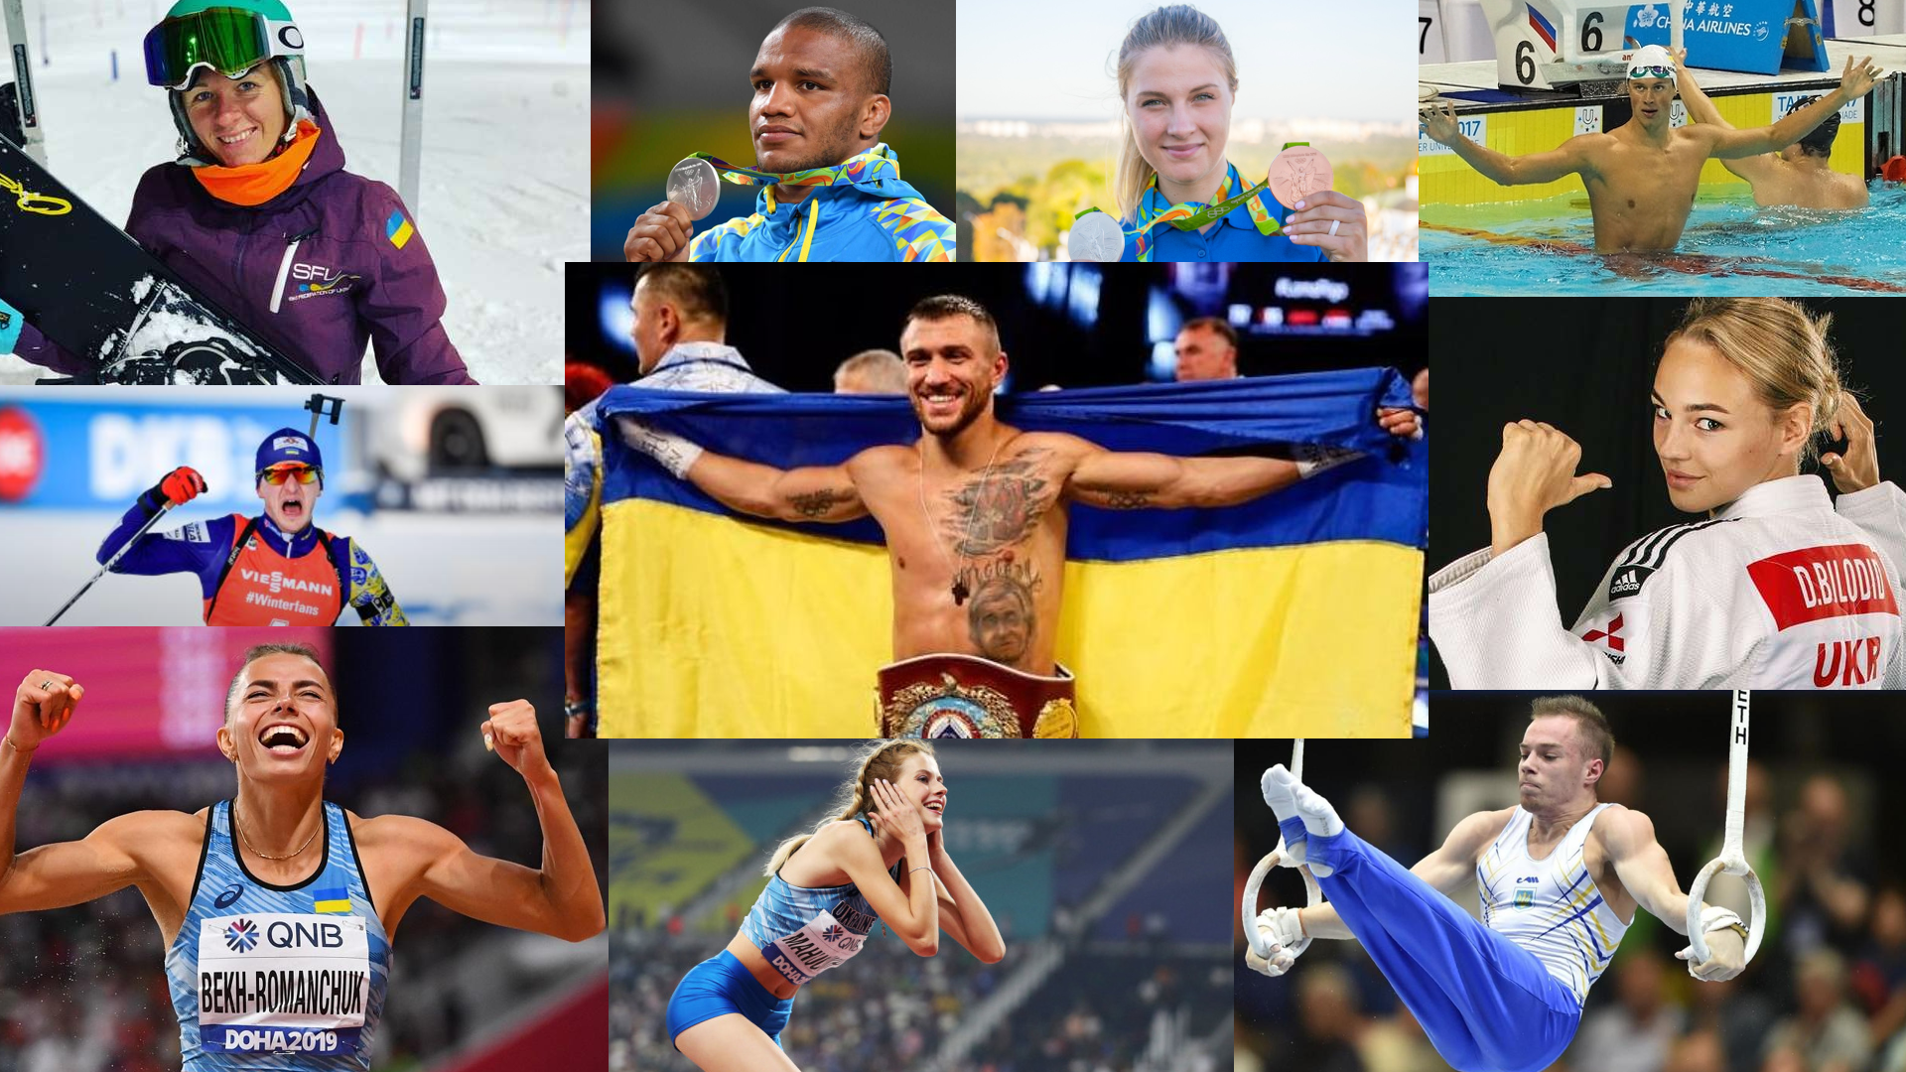
З ким потрібно себе порівнювати?
+

Slide 11
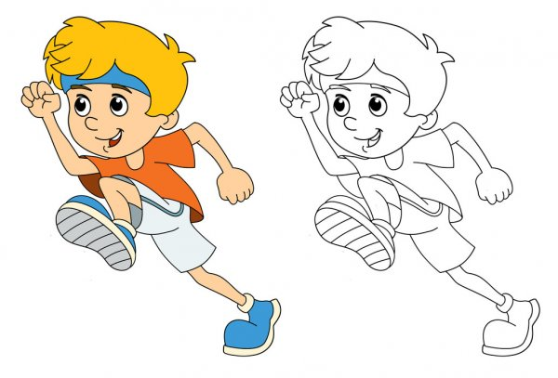
Тільки з собою з минулого!
+

Slide 12
Тільки з собою з минулого!
+

Slide 13
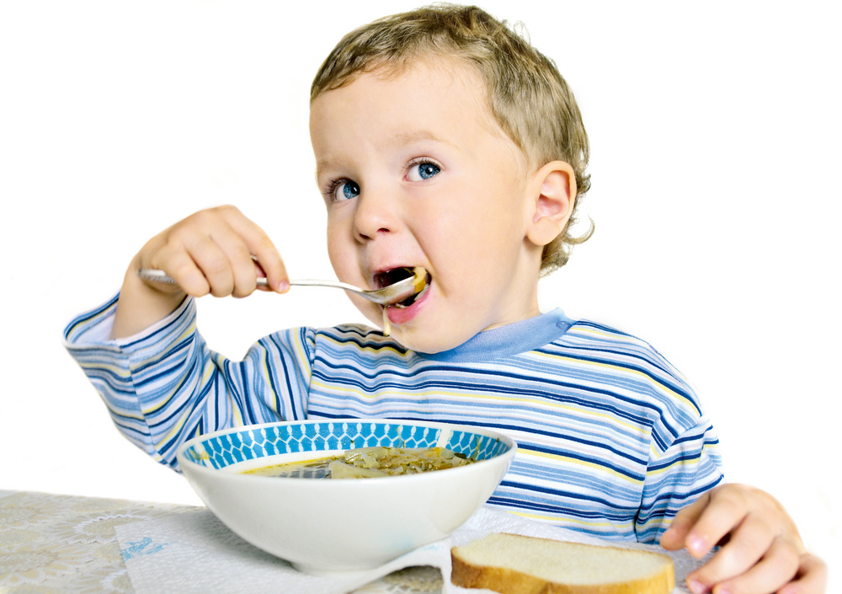

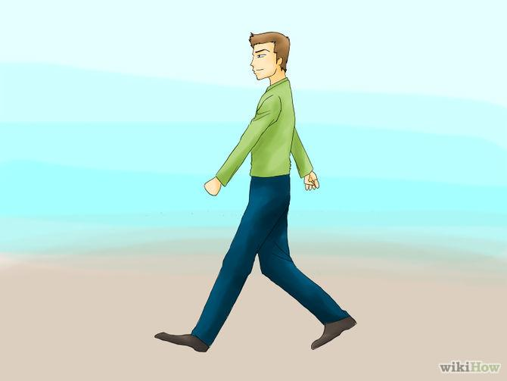
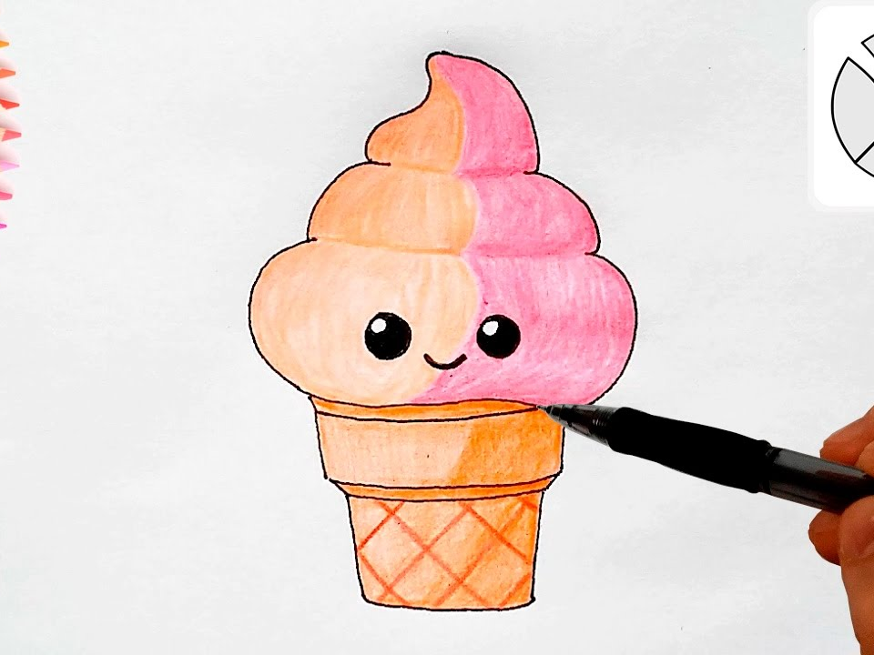
Колись ми не вміли цього всього, але навчились!
+

Slide 14


ДОМАШНЕ
ЗАВДАННЯ
Що потрібно зробити:
Написати якомога більше своїх якостей: який я або яка я (мінімум 10).
Написати якомога більше своїх навичок: що я вмію робити (мінімум 10).
Написати якомога більше своїх прагнень що я хочу навчитися робити (мінімум 5).

